Slide 1



INSTITUTO UNIVERSITARIO DE TECNOLOGÍA
“JUAN PABLO PEREZ ALFONZO”
I.U.T.E.P.A.L – VALENCIA
Implementación de aplicación web para manejo académico
(Casa de estudio: U.E Socorro González Guinán)
Autores: Salvador Notaro/ Jhonn Castillo.
Tutor: Lic. Beslith Hidalgo.
Valencia, Diciembre de 2023

Slide 2
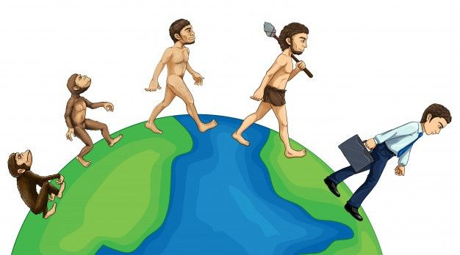


Plantamiento del problema
Evolución
Actualidad
Problema
Hace unos 2.5 millones de años dio nacimiento la humanidad, desde ese momento ha tenido una evolución a través de los años empezando a enriquecerse de conocimientos para buscar formas de sobrevivir, al pasar los años, empezaron a dar influencia a los jóvenes para así ser conservado y dar comienzo a un proceso.
Llegando a la actualidad donde la escuela constituye el núcleo central y primordial de la educación, comunidad y familia, su papel como institución está enmarcada en dos direcciones, una es formar y la otra es preparar, para lograr la formación integral del hombre para la sociedad en la cual se va a desenvolver.
al no tener un sitio web donde podrían exponer información tan básica pero tan importante como niveles educativos, medios de contacto, planes de estudio, historia, misión, e instalaciones

Slide 3

Objetivo General
Desarrollar una aplicación web para la gestión académica en la U.E. Socorro Gonzales Guinan, mediante la metodología RUP.

Slide 4




Objetivos Específicos
Diagnosticar los proceso de la gestión académica
Análisis de la información obtenida
Elaborar la aplicación web mediante un lenguaje de programación
Elaborar una base de datos para la aplicación web

Slide 5



Justificación
Posicionarse con una mayor ventaja sobre otros planteles de la zona que no posean una aplicación web
Tener una mayor observación sobre el rendimiento de los estudiante
Mejoramiento a la hora de la entrega de notas de los alumnos

Slide 6

Justificación Metodológica
Investigación de Observación
Proyecto Factible
Proyecto Campo

Slide 7
Justificación de Software
Software utilizado
Lenguaje de programacion | Fraemwork | Herramienta | Manejador de base de datos | Plataforma
Python JS | Django | Visual code HTML CSS BOOSTRAP | SQL LITE | Windows 10

Slide 8
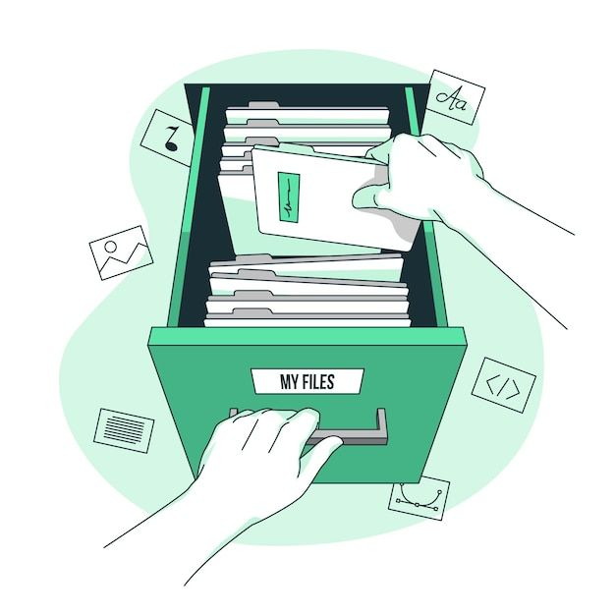
TECNICA
DE RECOLECCION DE DATOS
Revisión de Documentos:

Slide 9

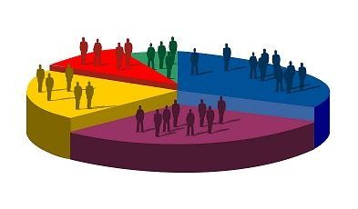
Población Y Muestra
Esta representada por todo el personal de trabajo que forman parte de la unidad educativa Socorro González Guiñan la cual consta de 10 profesores y 100 alumnos
La selección de muestra se tomaron como punto de referencia la totalidad de personas involucradas en la población seleccionada.

Slide 10
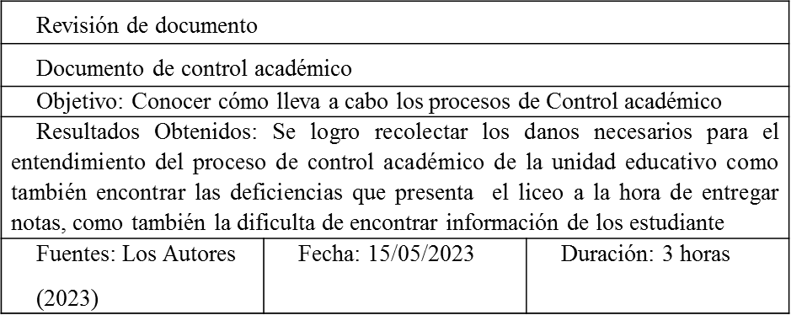
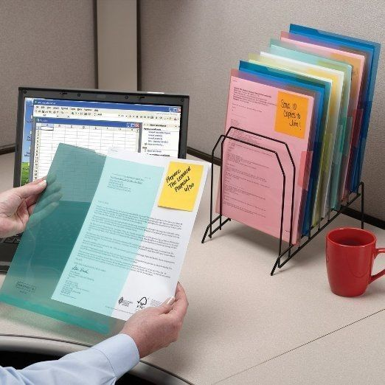
Análisis de los Resultados

Slide 11



Análisis de Factibilidad
Factibilidad Operativa: Permite predecir, si se pondrá en marcha el sistema propuesto, aprovechando los beneficios que ofrece.
Factibilidad Técnica: Permite indagar si los recursos existentes pueden ser utilizarse o complementarse.
Factibilidad Económica: La necesidad de elementos técnicos y operacionales para el desarrollo del Proyecto.

Slide 12
Presentación del Sistema

Slide 13
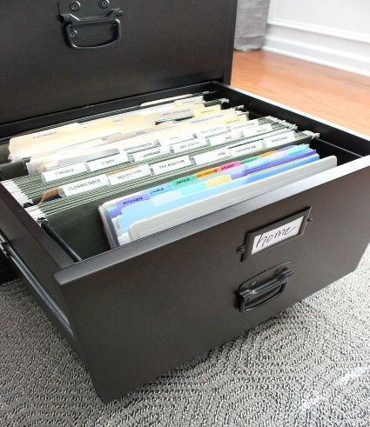
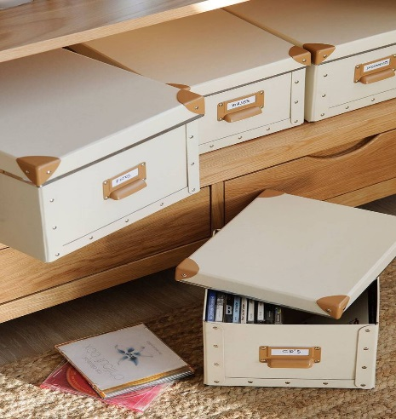

Sistema Actual
Anotaciones textuales
Deposito de archivos
Documentos deteriorados
Abundancia de documento

Slide 14



Sistema Propuesto
Aplicación web
Aula virtual
Perfiles para estudiantes y profesores
Entrega de notas de manera mas rápida y sencilla

Slide 15

Recomendaciones
Tener una buena conexión a internet
No compartir tu información privada
No aceptar links extraños
Hacer mantenimiento cada 5 meses

Slide 16
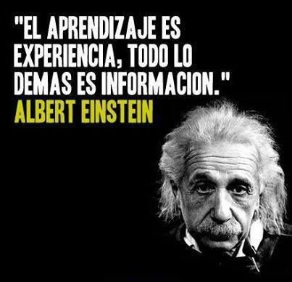
Mensaje

Slide 17
Gracias por su Atención

